Slide 1
Concours de virelangues en langues étrangères Session 2025 – Manches 4-5-6
Organisé par les IA-IPR de LVE de l’académie d’Orléans-Tours sur une idée originale de Madame Metivier-Liaigre
Diaporama de virelangues « élèves »
Collège

Slide 2
ALLEMAND
ESPAGNOL
ANGLAIS
ITALIEN
ARABE
PORTUGAIS
ARABE
RUSSE

Slide 3
ALLEMAND

Slide 4
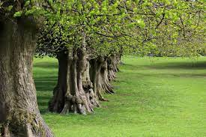
4ème manche – Virelangue 1
Die Rinde der breitblättrigen Linde blättert leicht ab. Leicht blättert die Rinde der breitblättrigen Linde ab.
Notes:
Ce virelangue a été travaillé en classe ; il est donc connu des élèves.
L’enseignant référent procédera à un tirage au sort pour déterminer l’ordre de passage (établissement par établissement). L’ordre de passage est le même pour les 3 virelangues de cette manche.
Le 1er élève de la 1ère équipe s’avance et lit ce virelangue de façon intelligible. Les 2 membres du jury évaluent cet élève en utilisant les fiches d’évaluation.
Le 1er élève de la 2ème équipe s’avance et lit ce virelangue de façon intelligible. Les 2 membres du jury évaluent cet élève et ainsi de suite.
Les membres du jury communiquent les notes à la personne qui saisit les résultats sur un fichier Excel.

Slide 5
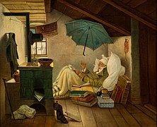
4ème manche – Virelangue 2
Echte Dichter dichten leichter bei Licht. Auch freche Fechter fechten mitternachts nicht.
Notes:
Ce virelangue a été travaillé en classe ; il est donc connu des élèves.
Le 2ème élève de la 1ère équipe s’avance et lit ce virelangue de façon intelligible. Les 2 membres du jury évaluent cet élève en utilisant les fiches d’évaluation.
Le 2ème élève de la 2ème équipe s’avance et lit ce virelangue de façon intelligible. Les 2 membres du jury évaluent cet élève et ainsi de suite.
Les membres du jury communiquent les notes à la personne qui saisit les résultats sur un fichier Excel.

Slide 6
4ème manche – Virelangue 3
Vier fünfmal vervierfacht macht mehr als fünf viermal verfünffacht.
Notes:
Ce virelangue a été travaillé en classe ; il est donc connu des élèves.
Le 3ème élève de la 1ère équipe s’avance et lit ce virelangue de façon intelligible. Les 2 membres du jury évaluent cet élève en utilisant les fiches d’évaluation.
Le 3ème élève de la 2ème équipe s’avance et lit ce virelangue de façon intelligible. Les 2 membres du jury évaluent cet élève et ainsi de suite.
Les membres du jury communiquent les notes à la personne qui saisit les résultats sur un fichier Excel.
A l’issue de cette manche, une ou plusieurs équipes sont éliminées. Le nombre d’équipes éliminées est en fonction du nombre d’équipes engagées.
Faire en sorte qu’il y ait 5 équipes par langue pour la dernière manche.
Exemple :
Le collège A présente 7 équipes en allemand.
Le collège B présente 4 équipes en allemand.
Le collège C présente 6 équipes en allemand.
6 équipes sont éliminées à l’issue de cette manche.
Le collège A présente 3 équipes en allemand.
Le collège B présente 5 équipes en allemand.
Le collège C présente 2 équipes en allemand.
2 équipes sont éliminées à l’issue de cette manche.

Slide 7
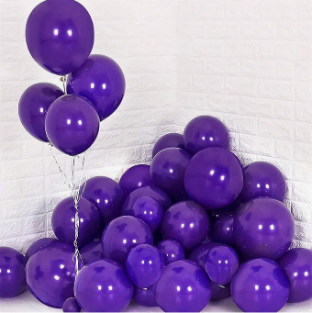
5ème manche – Virelangue 1
Lilo liebt lila Luftballons. Lina aber kann lila Luftballons nicht leiden.
Notes:
Ce virelangue a été travaillé en classe ; il est donc connu des élèves.
L’enseignant référent procédera à un nouveau tirage au sort pour déterminer l’ordre de passage (établissement par établissement).
L’ordre de passage est le même pour les 3 virelangues de cette manche.
Le 1er élève de la 1ère équipe s’avance et lit ce virelangue de façon intelligible. Les 2 membres du jury évaluent cet élève en utilisant les fiches d’évaluation.
Le 1er élève de la 2ème équipe s’avance et lit ce virelangue de façon intelligible. Les 2 membres du jury évaluent cet élève et ainsi de suite.
Les membres du jury communiquent les notes à la personne qui saisit les résultats sur un fichier Excel.

Slide 8
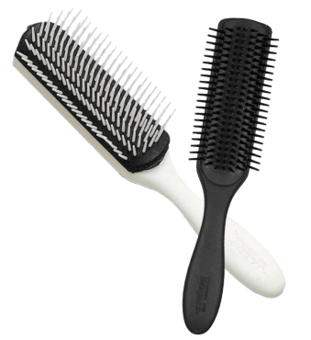
5ème manche – Virelangue 2
Schwarze Borsten bürsten besser als weiße Borsten bürsten.
Notes:
Ce virelangue a été travaillé en classe, il est donc connu des élèves.
Le 2ème élève de la 1ère équipe s’avance et lit ce virelangue de façon intelligible. Les 2 membres du jury évaluent cet élève en utilisant les fiches d’évaluation.
Le 2ème élève de la 2ème équipe s’avance et lit ce virelangue de façon intelligible. Les 2 membres du jury évaluent cet élève et ainsi de suite.
Les membres du jury communiquent les notes à la personne qui saisit les résultats sur un fichier Excel.

Slide 9
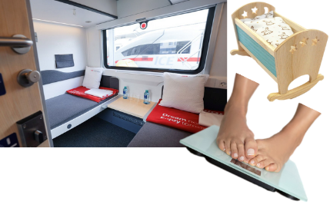
5ème manche – Virelangue 3
Als wir noch in der Wiege lagen, gabs noch keine Liegewagen. Jetzt kann man in den Wagen liegen und sich in allen Lagen wiegen.
Notes:
Ce virelangue a été travaillé en classe, il est donc connu des élèves.
Le 3ème élève de la 1ère équipe s’avance et lit ce virelangue de façon intelligible. Les 2 membres du jury évaluent cet élève en utilisant les fiches d’évaluation.
Le 3ème élève de la 2ème équipe s’avance et lit ce virelangue de façon intelligible. Les 2 membres du jury évaluent cet élève et ainsi de suite.
Les membres du jury communiquent les notes à la personne qui saisit les résultats sur un fichier Excel.
A l’issue de cette manche, une ou plusieurs équipes sont éliminées. Le nombre d’équipes éliminées est en fonction du nombre d’équipes engagées. Faire en sorte qu’il y ait 5 équipes par langue pour la dernière manche.
Exemple :
Le collège A présente 7 équipes en allemand.
Le collège B présente 4 équipes en allemand.
Le collège C présente 6 équipes en allemand.
6 équipes ont été éliminées à l’issue de la 4ème manche.
6 équipes sont éliminées à l’issue de cette manche.
Il reste 5 équipes en allemand, tous collèges confondus, pour la 6ème et dernière manche. (7 + 4 + 6 = 17 / 17 – 6 – 6 = 5, le compte est bon)
Le collège A présente 3 équipes en allemand.
Le collège B présente 5 équipes en allemand.
Le collège C présente 2 équipes en allemand.
2 équipes ont été éliminées à l’issue de la 4ème manche.
3 équipes sont éliminées à l’issue de cette manche.
Il reste 5 équipes en allemand, tous collèges confondus, pour la 6ème et dernière manche.

Slide 10
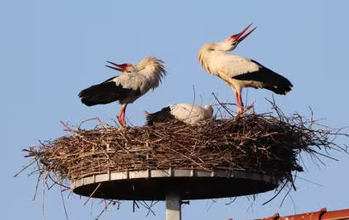
6ème manche – Virelangue 1
Storch, Störchin und Störchlein stehen am See.
Notes:
Ce virelangue n’a pas été travaillé en classe ; il est donc inconnu des élèves.
Distribuer une version papier des virelangues inconnus. Laisser entre 10 et 15 minutes à chaque équipe pour lire, s’entraîner et se répartir les virelangues. Veiller à ce que chaque élève passe une fois.
Le 1er élève de la 1ère équipe s’avance et lit ce virelangue de façon intelligible. Les 2 membres du jury évaluent cet élève en utilisant les fiches d’évaluation.
Le 1er élève de la 2ème équipe s’avance et lit ce virelangue de façon intelligible. Les 2 membres du jury évaluent cet élève et ainsi de suite.
Les membres du jury communiquent les notes à la personne qui saisit les résultats sur un fichier Excel.

Slide 11
6ème manche – Virelangue 2
Sieben Schneeschipper schippen sieben Schippen Schnee.
Notes:
Ce virelangue n’a pas été travaillé en classe ; il est donc inconnu des élèves.
Le 2ème élève de la 1ère équipe s’avance et lit ce virelangue de façon intelligible. Les 2 membres du jury évaluent cet élève en utilisant les fiches d’évaluation.
Le 2ème élève de la 2ème équipe s’avance et lit ce virelangue de façon intelligible. Les 2 membres du jury évaluent cet élève et ainsi de suite.
Les membres du jury communiquent les notes à la personne qui saisit les résultats sur un fichier Excel.

Slide 12
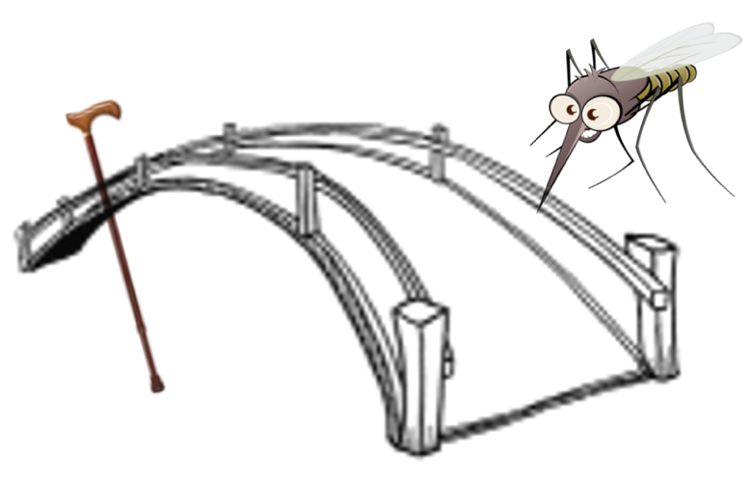
6ème manche – Virelangue 3
Herr und Frau Lücke gingen über eine Brücke. Da kam eine Mücke und stach Frau Lücke ins Genicke. Da nahm Herr Lücke seine Krücke und schlug Frau Lücke ins Genicke. Und deshalb fiel Frau Lücke mit der Mücke und der Krücke im Genicke tot um.
Notes:
Ce virelangue n’a pas été travaillé en classe ; il est donc inconnu des élèves.
Le 3ème élève de la 1ère équipe s’avance et lit ce virelangue de façon intelligible. Les 2 membres du jury évaluent cet élève en utilisant les fiches d’évaluation.
Le 3ème élève de la 2ème équipe s’avance et lit ce virelangue de façon intelligible. Les 2 membres du jury évaluent cet élève et ainsi de suite.
Les membres du jury communiquent les notes à la personne qui saisit les résultats sur un fichier Excel.
Les résultats permettent de classer les 5 équipes qui ont pu accéder à cette 6ème manche.
N’oubliez pas de communiquer le nom des élèves qui ont participé à ce concours et de préciser s’ils sont lauréats 1ère , 2ème ou 3ème place.
Un document excel sera fourni par les IA-IPR de LVE pour transmettre ces résultats.

Slide 13
ANGLAIS

Slide 14
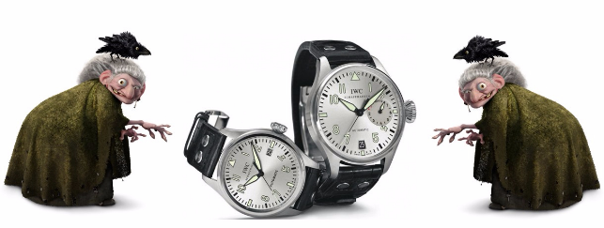
4ème manche – Virelangue 1
If two witches were watching two watches, which witch would watch which watch?
Notes:
Ce virelangue a été travaillé en classe ; il est donc connu des élèves.
Le 2ème élève de la 1ère équipe s’avance et lit ce virelangue de façon intelligible. Les 2 membres du jury évaluent cet élève en utilisant les fiches d’évaluation.
Le 2ème élève de la 2ème équipe s’avance et lit ce virelangue de façon intelligible. Les 2 membres du jury évaluent cet élève et ainsi de suite.
Les membres du jury communiquent les notes à la personne qui saisit les résultats sur un fichier Excel.

Slide 15
4ème manche – Virelangue 2
If practice makes perfect and perfect needs practice, I’m perfectly practised and practically perfect.
Notes:
Ce virelangue a été travaillé en classe ; il est donc connu des élèves.
Le 2ème élève de la 1ère équipe s’avance et lit ce virelangue de façon intelligible. Les 2 membres du jury évaluent cet élève en utilisant les fiches d’évaluation.
Le 2ème élève de la 2ème équipe s’avance et lit ce virelangue de façon intelligible. Les 2 membres du jury évaluent cet élève et ainsi de suite.
Les membres du jury communiquent les notes à la personne qui saisit les résultats sur un fichier Excel.

Slide 16
4ème manche – Virelangue 3
You know New York,
You need New York,
You know you need unique New York.
Notes:
Ce virelangue a été travaillé en classe ; il est donc connu des élèves.
Le 3ème élève de la 1ère équipe s’avance et lit ce virelangue de façon intelligible. Les 2 membres du jury évaluent cet élève en utilisant les fiches d’évaluation.
Le 3ème élève de la 2ème équipe s’avance et lit ce virelangue de façon intelligible. Les 2 membres du jury évaluent cet élève et ainsi de suite.
Les membres du jury communiquent les notes à la personne qui saisit les résultats sur un fichier Excel.
A l’issue de cette manche, une ou plusieurs équipes sont éliminées. Le nombre d’équipes éliminées est en fonction du nombre d’équipes engagées. Faire en sorte qu’il y ait 5 équipes par langue pour la dernière manche.
Exemple :
Le collège A présente 7 équipes en anglais.
Le collège B présente 4 équipes en anglais.
Le collège C présente 6 équipes en anglais.
6 équipes sont éliminées à l’issue de cette manche.
Le collège A présente 3 équipes en anglais.
Le collège B présente 5 équipes en anglais.
Le collège C présente 2 équipes en anglais.
2 équipes sont éliminées à l’issue de cette manche.

Slide 17
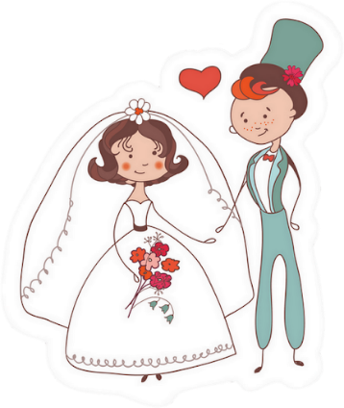
5ème manche – Virelangue 1
Mary Mac's mother's making Mary Mac marry me. My mother's making me marry Mary Mac. Will I always be so Merry when Mary's taking care of me? Will I always be so merry when I marry Mary Mac?
Notes:
Ce virelangue a été travaillé en classe ; il est donc connu des élèves.
L’enseignant référent procédera à un nouveau tirage au sort pour déterminer l’ordre de passage (établissement par établissement).
L’ordre de passage est le même pour les 3 virelangues de cette manche.
Le 2ème élève de la 1ère équipe s’avance et lit ce virelangue de façon intelligible. Les 2 membres du jury évaluent cet élève en utilisant les fiches d’évaluation.
Le 2ème élève de la 2ème équipe s’avance et lit ce virelangue de façon intelligible. Les 2 membres du jury évaluent cet élève et ainsi de suite.
Les membres du jury communiquent les notes à la personne qui saisit les résultats sur un fichier Excel.

Slide 18
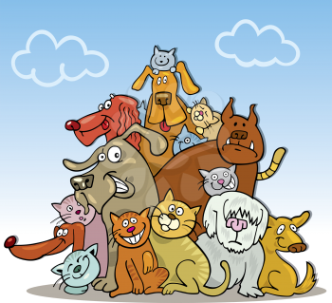
5ème manche – Virelangue 2
Can you imagine an imaginary menagerie manager managing an imaginary menagerie?
Notes:
Ce virelangue a été travaillé en classe, il est donc connu des élèves.
Le 2ème élève de la 1ère équipe s’avance et lit ce virelangue de façon intelligible. Les 2 membres du jury évaluent cet élève en utilisant les fiches d’évaluation.
Le 2ème élève de la 2ème équipe s’avance et lit ce virelangue de façon intelligible. Les 2 membres du jury évaluent cet élève et ainsi de suite.
Les membres du jury communiquent les notes à la personne qui saisit les résultats sur un fichier Excel.

Slide 19
5ème manche – Virelangue 3
Not these things here, but those things there.
Not these things here, but those things there.
Not these things here, but those things there.
Notes:
Ce virelangue a été travaillé en classe, il est donc connu des élèves.
Le 3ème élève de la 1ère équipe s’avance et lit ce virelangue de façon intelligible. Les 2 membres du jury évaluent cet élève en utilisant les fiches d’évaluation.
Le 3ème élève de la 2ème équipe s’avance et lit ce virelangue de façon intelligible. Les 2 membres du jury évaluent cet élève et ainsi de suite.
Les membres du jury communiquent les notes à la personne qui saisit les résultats sur un fichier Excel.
Exemple :
Le collège A présente 7 équipes en anglais.
Le collège B présente 4 équipes en anglais.
Le collège C présente 6 équipes en anglais.
=> 6 équipes ont été éliminées à l’issue de la 4ème manche.
=> 6 équipes sont éliminées à l’issue de cette manche.
Il reste 5 équipes en anglais, tous collèges confondus, pour la 6ème et dernière manche. (7 + 4 + 6 = 17 / 17 – 6 – 6 = 5, le compte est bon)
Le collège A présente 3 équipes en anglais.
Le collège B présente 5 équipes en anglais.
Le collège C présente 2 équipes en anglais.
=> 2 équipes ont été éliminées à l’issue de la 4ème manche.
=> 3 équipes sont éliminées à l’issue de cette manche.
Il reste 5 équipes en anglais, tous collèges confondus, pour la 6ème et dernière manche.

Slide 20
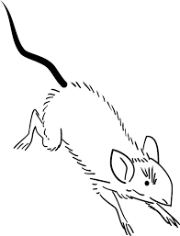
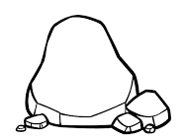
6ème manche – Virelangue 1
The rat ran rapidly round the rugged rocks.
Notes:
Ce virelangue n’a pas été travaillé en classe ; il est donc inconnu des élèves.
Distribuer une version papier des virelangues inconnus. Laisser entre 10 et 15 minutes à chaque équipe pour lire, s’entraîner et se répartir les virelangues. Veiller à ce que chaque élève passe une fois.
Le 1er élève de la 1ère équipe s’avance et lit ce virelangue de façon intelligible. Les 2 membres du jury évaluent cet élève en utilisant les fiches d’évaluation.
Le 1er élève de la 2ème équipe s’avance et lit ce virelangue de façon intelligible. Les 2 membres du jury évaluent cet élève et ainsi de suite.
Les membres du jury communiquent les notes à la personne qui saisit les résultats sur un fichier Excel.

Slide 21
6ème manche – Virelangue 2
Six sleek swans swam swiftly southwards.
Notes:
Ce virelangue n’a pas été travaillé en classe ; il est donc inconnu des élèves.
Le 2ème élève de la 1ère équipe s’avance et lit ce virelangue de façon intelligible. Les 2 membres du jury évaluent cet élève en utilisant les fiches d’évaluation.
Le 2ème élève de la 2ème équipe s’avance et lit ce virelangue de façon intelligible. Les 2 membres du jury évaluent cet élève et ainsi de suite.
Les membres du jury communiquent les notes à la personne qui saisit les résultats sur un fichier Excel.

Slide 22
6ème manche – Virelangue 3
We surely shall see the sun shine soon.
Notes:
Ce virelangue n’a pas été travaillé en classe ; il est donc inconnu des élèves.
Le 3ème élève de la 1ère équipe s’avance et lit ce virelangue de façon intelligible. Les 2 membres du jury évaluent cet élève en utilisant les fiches d’évaluation.
Le 3ème élève de la 2ème équipe s’avance et lit ce virelangue de façon intelligible. Les 2 membres du jury évaluent cet élève et ainsi de suite.
Les membres du jury communiquent les notes à la personne qui saisit les résultats sur un fichier Excel.
Les résultats permettent de classer les 5 équipes qui ont pu accéder à cette 6ème manche.
N’oubliez pas de communiquer le nom des élèves qui ont participé à ce concours et de préciser s’ils sont lauréats 1ère , 2ème ou 3ème place.
Un document excel sera fourni par les IA-IPR de LVE pour transmettre ces résultats.

Slide 23
ARABE

Slide 24
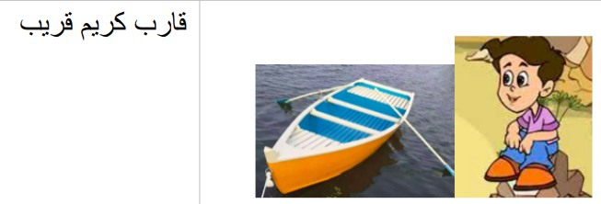
4ème manche – Virelangue 1
ARABE
Notes:
Ce virelangue a été travaillé en classe ; il est donc connu des élèves.
L’enseignant référent procédera à un tirage au sort pour déterminer l’ordre de passage (établissement par établissement). L’ordre de passage est le même pour les 3 virelangues de cette manche.
Le 1er élève de la 1ère équipe s’avance et lit ce virelangue de façon intelligible. Les 2 membres du jury évaluent cet élève en utilisant les fiches d’évaluation.
Le 1er élève de la 2ème équipe s’avance et lit ce virelangue de façon intelligible. Les 2 membres du jury évaluent cet élève et ainsi de suite.
Les membres du jury communiquent les notes à la personne qui saisit les résultats sur un fichier Excel.

Slide 25
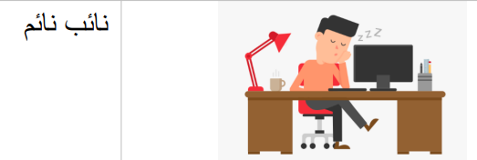
4ème manche – Virelangue 2
ARABE
Notes:
Ce virelangue a été travaillé en classe ; il est donc connu des élèves.
Le 2ème élève de la 1ère équipe s’avance et lit ce virelangue de façon intelligible. Les 2 membres du jury évaluent cet élève en utilisant les fiches d’évaluation.
Le 2ème élève de la 2ème équipe s’avance et lit ce virelangue de façon intelligible. Les 2 membres du jury évaluent cet élève et ainsi de suite.
Les membres du jury communiquent les notes à la personne qui saisit les résultats sur un fichier Excel.

Slide 26
4ème manche – Virelangue 3
ARABE
Notes:
Ce virelangue a été travaillé en classe ; il est donc connu des élèves.
Le 3ème élève de la 1ère équipe s’avance et lit ce virelangue de façon intelligible. Les 2 membres du jury évaluent cet élève en utilisant les fiches d’évaluation.
Le 3ème élève de la 2ème équipe s’avance et lit ce virelangue de façon intelligible. Les 2 membres du jury évaluent cet élève et ainsi de suite.
Les membres du jury communiquent les notes à la personne qui saisit les résultats sur un fichier Excel.
Il est possible de ne pas éliminer d’équipe à l'issue de cette manche. Il faudra surtout veiller à ce qu’il n’y ait pas plus de 5 équipes par langue pour la manche 6 et ce, pour des questions d’organisation.

Slide 27
5ème manche – Virelangue 1
ARABE
Notes:
Ce virelangue a été travaillé en classe ; il est donc connu des élèves.
L’enseignant référent procédera à un tirage au sort pour déterminer l’ordre de passage (établissement par établissement). L’ordre de passage est le même pour les 3 virelangues de cette manche.
Le 1er élève de la 1ère équipe s’avance et lit ce virelangue de façon intelligible. Les 2 membres du jury évaluent cet élève en utilisant les fiches d’évaluation.
Le 1er élève de la 2ème équipe s’avance et lit ce virelangue de façon intelligible. Les 2 membres du jury évaluent cet élève et ainsi de suite.
Les membres du jury communiquent les notes à la personne qui saisit les résultats sur un fichier Excel.

Slide 28
5ème manche – Virelangue 2
ARABE
Notes:
Ce virelangue a été travaillé en classe ; il est donc connu des élèves.
L’enseignant référent procédera à un tirage au sort pour déterminer l’ordre de passage (établissement par établissement). L’ordre de passage est le même pour les 3 virelangues de cette manche.
Le 1er élève de la 1ère équipe s’avance et lit ce virelangue de façon intelligible. Les 2 membres du jury évaluent cet élève en utilisant les fiches d’évaluation.
Le 1er élève de la 2ème équipe s’avance et lit ce virelangue de façon intelligible. Les 2 membres du jury évaluent cet élève et ainsi de suite.
Les membres du jury communiquent les notes à la personne qui saisit les résultats sur un fichier Excel.

Slide 29
5ème manche – Virelangue 3
ARABE
Notes:
Ce virelangue a été travaillé en classe ; il est donc connu des élèves.
L’enseignant référent procédera à un tirage au sort pour déterminer l’ordre de passage (établissement par établissement). L’ordre de passage est le même pour les 3 virelangues de cette manche.
Le 3ème élève de la 1ère équipe s’avance et lit ce virelangue de façon intelligible. Les 2 membres du jury évaluent cet élève en utilisant les fiches d’évaluation.
Le 3ème élève de la 2ème équipe s’avance et lit ce virelangue de façon intelligible. Les 2 membres du jury évaluent cet élève et ainsi de suite.
Les membres du jury communiquent les notes à la personne qui saisit les résultats sur un fichier Excel.
Il est possible de ne pas éliminer d’équipe à l'issue de cette manche. Il faudra surtout veiller à ce qu’il n’y ait pas plus de 5 équipes par langue pour la manche 6 et ce, pour des questions d’organisation.

Slide 30
6ème manche – Virelangue 1
ARABE
Notes:
Ce virelangue n’a pas été travaillé en classe ; il est donc inconnu des élèves.
Distribuer une version papier des virelangues inconnus. Laisser entre 10 et 15 minutes à chaque équipe pour lire, s’entraîner et se répartir les virelangues. Veiller à ce que chaque élève passe une fois.
Le 1er élève de la 1ère équipe s’avance et lit ce virelangue de façon intelligible. Les 2 membres du jury évaluent cet élève en utilisant les fiches d’évaluation.
Le 1er élève de la 2ème équipe s’avance et lit ce virelangue de façon intelligible. Les 2 membres du jury évaluent cet élève et ainsi de suite.
Les membres du jury communiquent les notes à la personne qui saisit les résultats sur un fichier Excel.

Slide 31
6ème manche – Virelangue 2
ARABE
Notes:
Ce virelangue n’a pas été travaillé en classe ; il est donc inconnu des élèves.
Le 2ème élève de la 1ère équipe s’avance et lit ce virelangue de façon intelligible. Les 2 membres du jury évaluent cet élève en utilisant les fiches d’évaluation.
Le 2ème élève de la 2ème équipe s’avance et lit ce virelangue de façon intelligible. Les 2 membres du jury évaluent cet élève et ainsi de suite.
Les membres du jury communiquent les notes à la personne qui saisit les résultats sur un fichier Excel.

Slide 32
6ème manche – Virelangue 3
ARABE
Notes:
Ce virelangue n’a pas été travaillé en classe ; il est donc inconnu des élèves.
Le 3ème élève de la 1ère équipe s’avance et lit ce virelangue de façon intelligible. Les 2 membres du jury évaluent cet élève en utilisant les fiches d’évaluation.
Le 3ème élève de la 2ème équipe s’avance et lit ce virelangue de façon intelligible. Les 2 membres du jury évaluent cet élève et ainsi de suite.
Les membres du jury communiquent les notes à la personne qui saisit les résultats sur un fichier Excel.
Les résultats permettent de classer les 5 équipes qui ont pu accéder à cette 6ème manche.
N’oubliez pas de communiquer le nom des élèves qui ont participé à ce concours et de préciser s’ils sont lauréats 1ère , 2ème ou 3ème place.
Un document excel sera fourni par les IA-IPR de LVE pour transmettre ces résultats.

Slide 33
ESPAGNOL

Slide 34
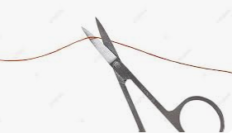
4ème manche – Virelangue 1
Filo, filo, filo, corta el hilo,
hilo, hilo, hilo, corre y dilo,
dilo, dilo, dilo, que vigilo,
corre, vigila y dilo,
que el filo cortó el hilo.
Notes:
Ce virelangue a été travaillé en classe ; il est donc connu des élèves.
L’enseignant référent procédera à un tirage au sort pour déterminer l’ordre de passage (établissement par établissement). L’ordre de passage est le même pour les 3 virelangues de cette manche.
Le 1er élève de la 1ère équipe s’avance et lit ce virelangue de façon intelligible. Les 2 membres du jury évaluent cet élève en utilisant les fiches d’évaluation.
Le 1er élève de la 2ème équipe s’avance et lit ce virelangue de façon intelligible. Les 2 membres du jury évaluent cet élève et ainsi de suite.
Les membres du jury communiquent les notes à la personne qui saisit les résultats sur un fichier Excel.

Slide 35
4ème manche – Virelangue 2
Hugo tuvo un tubo, pero el tubo que tuvo se le rompió.
Para recuperar el tubo que tuvo,
tuvo que comprar un tubo igual al tubo que tuvo.
Notes:
Ce virelangue a été travaillé en classe ; il est donc connu des élèves.
Le 2ème élève de la 1ère équipe s’avance et lit ce virelangue de façon intelligible. Les 2 membres du jury évaluent cet élève en utilisant les fiches d’évaluation.
Le 2ème élève de la 2ème équipe s’avance et lit ce virelangue de façon intelligible. Les 2 membres du jury évaluent cet élève et ainsi de suite.
Les membres du jury communiquent les notes à la personne qui saisit les résultats sur un fichier Excel.

Slide 36
4ème manche – Virelangue 3
La tribu triste tritura un triste tinte,
el triste tinte que tritura la tribu triste,
es el triste tinte que la triste tribu trituró.
Notes:
Ce virelangue a été travaillé en classe ; il est donc connu des élèves.
Le 3ème élève de la 1ère équipe s’avance et lit ce virelangue de façon intelligible. Les 2 membres du jury évaluent cet élève en utilisant les fiches d’évaluation.
Le 3ème élève de la 2ème équipe s’avance et lit ce virelangue de façon intelligible. Les 2 membres du jury évaluent cet élève et ainsi de suite.
Les membres du jury communiquent les notes à la personne qui saisit les résultats sur un fichier Excel.
A l’issue de cette manche, une ou plusieurs équipes sont éliminées. Le nombre d’équipes éliminées est en fonction du nombre d’équipes engagées. Faire en sorte qu’il y ait 5 équipes par langue pour la dernière manche.
Exemple :
Le collège A présente 7 équipes en espagnol.
Le collège B présente 4 équipes en espagnol.
Le collège C présente 6 équipes en espagnol.
6 équipes sont éliminées à l’issue de cette manche.
Le collège A présente 3 équipes en espagnol.
Le collège B présente 5 équipes en espagnol.
Le collège C présente 2 équipes en espagnol.
2 équipes sont éliminées à l’issue de cette manche.

Slide 37
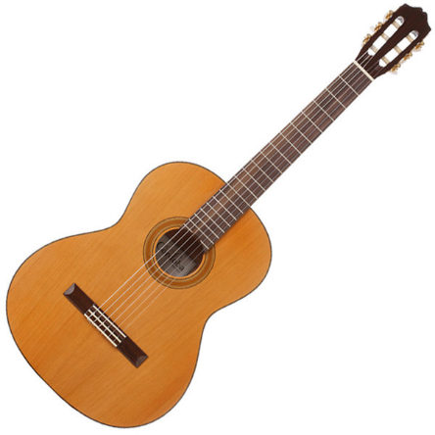
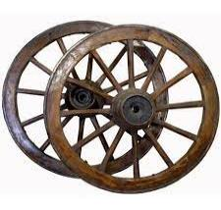
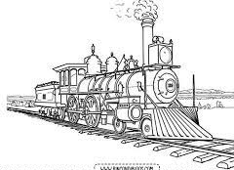
Virelangue supplémentaire
.
Erre con erre guitarra, erre con erre carril. Rápido ruedan las ruedas por los rieles del ferrocarril.
Notes:
Ces virelangues supplémentaires peuvent être travaillés en classe. Ils peuvent être utilisés dans 2 cas.
1er cas : il faut départager 2 équipes ex-aequo.
2ème cas : vous avez beaucoup d’équipes et vous ne souhaitez pas éliminer trop d’équipes à l’issue de chaque manche. Si vous avez 20 équipes d’une même langue, cela oblige à éliminer 4 voire 5 équipes à la fin de chaque manche.

Slide 38
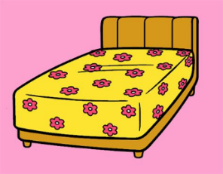
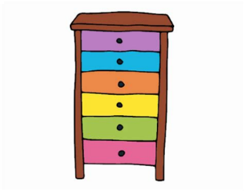
5ème manche – Virelangue 1
¿Por qué a la cama se le llama cama y a la cómoda cómoda si es más cómoda la cama que la cómoda?
Notes:
Ce virelangue a été travaillé en classe ; il est donc connu des élèves.
L’enseignant référent procédera à un nouveau tirage au sort pour déterminer l’ordre de passage (établissement par établissement).
L’ordre de passage est le même pour les 3 virelangues de cette manche.
Le 2ème élève de la 1ère équipe s’avance et lit ce virelangue de façon intelligible. Les 2 membres du jury évaluent cet élève en utilisant les fiches d’évaluation.
Le 2ème élève de la 2ème équipe s’avance et lit ce virelangue de façon intelligible. Les 2 membres du jury évaluent cet élève et ainsi de suite.
Les membres du jury communiquent les notes à la personne qui saisit les résultats sur un fichier Excel.

Slide 39
5ème manche – Virelangue 2
Saber que se sabe lo que se sabe y que no se sabe lo que no se sabe, he aquí el verdadero saber.
Notes:
Ce virelangue a été travaillé en classe, il est donc connu des élèves.
Le 2ème élève de la 1ère équipe s’avance et lit ce virelangue de façon intelligible. Les 2 membres du jury évaluent cet élève en utilisant les fiches d’évaluation.
Le 2ème élève de la 2ème équipe s’avance et lit ce virelangue de façon intelligible. Les 2 membres du jury évaluent cet élève et ainsi de suite.
Les membres du jury communiquent les notes à la personne qui saisit les résultats sur un fichier Excel.

Slide 40
5ème manche – Virelangue 3
El destornillador destornilla el tornillo. El tornillo quedará destornillado cuando el destornillador lo destornillará
Notes:
Ce virelangue a été travaillé en classe, il est donc connu des élèves.
Le 3ème élève de la 1ère équipe s’avance et lit ce virelangue de façon intelligible. Les 2 membres du jury évaluent cet élève en utilisant les fiches d’évaluation.
Le 3ème élève de la 2ème équipe s’avance et lit ce virelangue de façon intelligible. Les 2 membres du jury évaluent cet élève et ainsi de suite.
Les membres de jury communiquent les notes à la personne qui saisit les résultats sur un fichier Excel.
A l’issue de cette manche, une ou plusieurs équipes sont éliminées. Le nombre d’équipes éliminées est en fonction du nombre d’équipes engagées. Faire en sorte qu’il y ait 5 équipes par langue pour la dernière manche.
Exemple :
Le collège A présente 7 équipes en espagnol.
Le collège B présente 4 équipes en espagnol.
Le collège C présente 6 équipes en espagnol.
6 équipes ont été éliminées à l’issue de la 4ème manche.
6 équipes sont éliminées à l’issue de cette manche.
Il reste 5 équipes en espagnol, tous collèges confondus, pour la 6ème et dernière manche.
Le collège A présente 3 équipes en espagnol.
Le collège B présente 5 équipes en espagnol.
Le collège C présente 2 équipes en espagnol.
2 équipes ont été éliminées à l’issue de la 4ème manche.
3 équipes sont éliminées à l’issue de cette manche.
Il reste 5 équipes en espagnol, tous collèges confondus, pour la 6ème et dernière manche.

Slide 41
Virelangue supplémentaire
.
La sucesión sucesiva de sucesos sucede sucesivamente con la sucesión del tiempo.
Notes:
Ces virelangues supplémentaires peuvent être travaillés en classe. Ils peuvent être utilisés dans 2 cas.
1er cas : il faut départager 2 équipes ex-aequo.
2ème cas : vous avez beaucoup d’équipes et vous ne souhaitez pas éliminer trop d’équipes à l’issue de chaque manche. Si vous avez 20 équipes d’une même langue ,cela oblige à éliminer 4 voire 5 équipes à la fin de chaque manche.

Slide 42
6ème manche – Virelangue 1
Cerezas comí
Cerezas cené
Tantas cerezas comí
Que me encerecé.
Notes:
Ce virelangue n’a pas été travaillé en classe ; il est donc inconnu des élèves.
Distribuer une version papier des virelangues inconnus. Laisser entre 10 et 15 minutes à chaque équipe pour lire, s’entraîner et se répartir les virelangues. Veiller à ce que chaque élève passe une fois.
Le 1er élève de la 1ère équipe s’avance et lit ce virelangue de façon intelligible. Les 2 membres du jury évaluent cet élève en utilisant les fiches d’évaluation.
Le 1er élève de la 2ème équipe s’avance et lit ce virelangue de façon intelligible. Les 2 membres du jury évaluent cet élève et ainsi de suite.
Les membres du jury communiquent les notes à la personne qui saisit les résultats sur un fichier Excel.

Slide 43
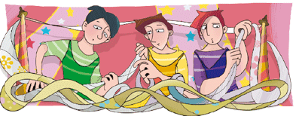
6ème manche – Virelangue 2
Tres tristes trapecistas
Con tres trapos troceados
Hacen trampas truculentas.
Notes:
Ce virelangue n’a pas été travaillé en classe ; il est donc inconnu des élèves.
Le 2ème élève de la 1ère équipe s’avance et lit ce virelangue de façon intelligible. Les 2 membres du jury évaluent cet élève en utilisant les fiches d’évaluation.
Le 2ème élève de la 2ème équipe s’avance et lit ce virelangue de façon intelligible. Les 2 membres du jury évaluent cet élève et ainsi de suite.
Les membres du jury communiquent les notes à la personne qui saisit les résultats sur un fichier Excel.

Slide 44
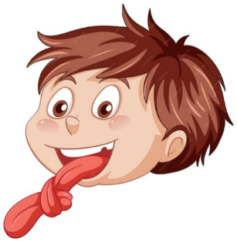
6ème manche – Virelangue 3
Luengas lenguas hacen falta
Para no trabalenguarse
Quién no tenga lengua luenga
Bien podría desalenguarse.
Notes:
Ce virelangue n’a pas été travaillé en classe ; il est donc inconnu des élèves.
Le 3ème élève de la 1ère équipe s’avance et lit ce virelangue de façon intelligible. Les 2 membres du jury évaluent cet élève en utilisant les fiches d’évaluation.
Le 3ème élève de la 2ème équipe s’avance et lit ce virelangue de façon intelligible. Les 2 membres du jury évaluent cet élève et ainsi de suite.
Les membres du jury communiquent les notes à la personne qui saisit les résultats sur un fichier Excel.
Les résultats permettent de classer les 5 équipes qui ont pu accéder à cette 6ème manche.
N’oubliez pas de communiquer le nom des élèves qui ont participé à ce concours et de préciser s’ils sont lauréats 1ère , 2ème ou 3ème place.
Un document excel sera fourni par les IA-IPR de LVE pour transmettre ces résultats.

Slide 45
ITALIEN

Slide 46
4ème manche – Virelangue 1
Porta aperta per chi porta,
chi non porta parta pure
per la porta aperta,
poco importa.
Notes:
Ce virelangue a été travaillé en classe ; il est donc connu des élèves.
L’enseignant référent procédera à un tirage au sort pour déterminer l’ordre de passage (établissement par établissement). L’ordre de passage est le même pour les 3 virelangues de cette manche.
Le 1er élève de la 1ère équipe s’avance et lit ce virelangue de façon intelligible. Les 2 membres du jury évaluent cet élève en utilisant les fiches d’évaluation.
Le 1er élève de la 2ème équipe s’avance et lit ce virelangue de façon intelligible. Les 2 membres du jury évaluent cet élève et ainsi de suite.
Les membres du jury communiquent les notes à la personne qui saisit les résultats sur un fichier Excel.

Slide 47
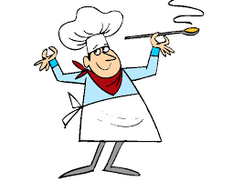
4ème manche – Virelangue 2
Il cuoco cuoce in cucina e dice che la cuoca giace e tace perché sua cugina non dica che le piace cuocere in cucina col cuoco.
Notes:
Ce virelangue a été travaillé en classe ; il est donc connu des élèves.
L’enseignant référent procédera à un tirage au sort pour déterminer l’ordre de passage (établissement par établissement). L’ordre de passage est le même pour les 3 virelangues de cette manche.
Le 2ème élève de la 1ère équipe s’avance et lit ce virelangue de façon intelligible. Les 2 membres du jury évaluent cet élève en utilisant les fiches d’évaluation.
Le 2ème élève de la 2ème équipe s’avance et lit ce virelangue de façon intelligible. Les 2 membres du jury évaluent cet élève et ainsi de suite.
Les membres du jury communiquent les notes à la personne qui saisit les résultats sur un fichier Excel.

Slide 48
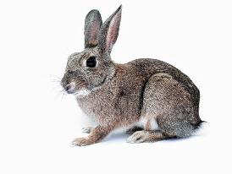
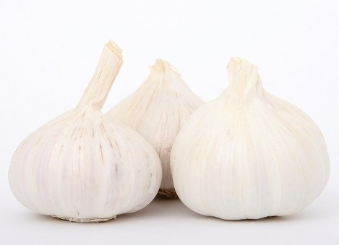
4ème manche – Virelangue 3
Se il coniglio gli agli ti piglia, levagli gli agli e tagliagli gli artigli.
Notes:
Ce virelangue a été travaillé en classe ; il est donc connu des élèves.
Le 3ème élève de la 1ère équipe s’avance et lit ce virelangue de façon intelligible. Les 2 membres du jury évaluent cet élève en utilisant les fiches d’évaluation.
Le 3ème élève de la 2ème équipe s’avance et lit ce virelangue de façon intelligible. Les 2 membres du jury évaluent cet élève et ainsi de suite.
Les membres de jury communiquent les notes à la personne qui saisit les résultats sur un fichier Excel.
A l’issue de cette manche, une ou plusieurs équipes sont éliminées. Le nombre d’équipes éliminées est en fonction du nombre d’équipes engagées. Faire en sorte qu’il y ait 5 équipes par langue pour la dernière manche.
Exemple :
Le collège A présente 7 équipes en italien.
Le collège B présente 4 équipes en italien
Le collège C présente 6 équipes en italien.
6 équipes sont éliminées à l’issue de cette manche.
Le collège A présente 3 équipes en italien.
Le collège B présente 5 équipes en italien.
Le collège C présente 2 équipes en italien.
2 équipes sont éliminées à l’issue de cette manche.

Slide 49
5ème manche – Virelangue 1
Andavo a Lione cogliendo cotone tornavo correndo cotone cogliendo.
Notes:
Ce virelangue a été travaillé en classe ; il est donc connu des élèves.
L’enseignant référent procédera à un nouveau tirage au sort pour déterminer l’ordre de passage (établissement par établissement).
L’ordre de passage est le même pour les 3 virelangues de cette manche.
Le 1er élève de la 1ère équipe s’avance et lit ce virelangue de façon intelligible. Les 2 membres du jury évaluent cet élève en utilisant les fiches d’évaluation.
Le 1er élève de la 2ème équipe s’avance et lit ce virelangue de façon intelligible. Les 2 membres du jury évaluent cet élève et ainsi de suite.
Les membres du jury communiquent les notes à la personne qui saisit les résultats sur un fichier Excel.

Slide 50
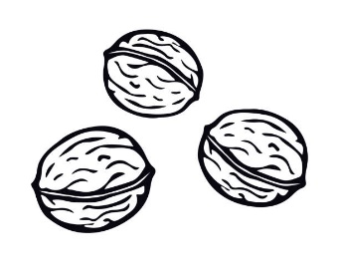
5ème manche – Virelangue 2
Sotto un uscio tutto liscio cadde a striscio un grosso guscio.
Notes:
Ce virelangue a été travaillé en classe, il est donc connu des élèves.
Le 2ème élève de la 1ère équipe s’avance et lit ce virelangue de façon intelligible. Les 2 membres du jury évaluent cet élève en utilisant les fiches d’évaluation.
Le 2ème élève de la 2ème équipe s’avance et lit ce virelangue de façon intelligible. Les 2 membres du jury évaluent cet élève et ainsi de suite.
Les membres du jury communiquent les notes à la personne qui saisit les résultats sur un fichier Excel.

Slide 51
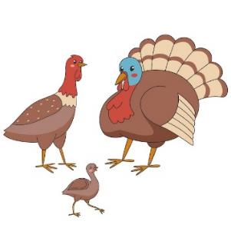
5ème manche – Virelangue 3
Tre vecchiette stanche su tre panchine bianche. Tre tacchini neri con tre becchi fieri. Tre pesche per tre bambini, tre lische per tre gattini.
Notes:
Ce virelangue a été travaillé en classe, il est donc connu des élèves.
Le 3ème élève de la 1ère équipe s’avance et lit ce virelangue de façon intelligible. Les 2 membres du jury évaluent cet élève en utilisant les fiches d’évaluation.
Le 3ème élève de la 2ème équipe s’avance et lit ce virelangue de façon intelligible. Les 2 membres du jury évaluent cet élève et ainsi de suite.
Les membres du jury communiquent les notes à la personne qui saisit les résultats sur un fichier Excel.
Ce virelangue a été travaillé en classe, il est donc connu des élèves.
Le 3ème élève de la 1ère équipe s’avance et lit ce virelangue de façon intelligible. Les 2 membres du jury évaluent cet élève en utilisant les fiches d’évaluation.
Le 3ème élève de la 2ème équipe s’avance et lit ce virelangue de façon intelligible. Les 2 membres du jury évaluent cet élève et ainsi de suite.
Les membres du jury communiquent les notes à la personne qui saisit les résultats sur un fichier Excel.
A l’issue de cette manche, une ou plusieurs équipes sont éliminées. Le nombre d’équipes éliminées est en fonction du nombre d’équipes engagées. Faire en sorte qu’il y ait 5 équipes par langue pour la dernière manche.
Exemple :
Le collège A présente 7 équipes en italien.
Le collège B présente 4 équipes en italien.
Le collège C présente 6 équipes en italien.
6 équipes ont été éliminées à l’issue de la 4ème manche.
6 équipes sont éliminées à l’issue de cette manche.
Il reste 5 équipes en italien, tous collèges confondus, pour la 6ème et dernière manche. (7 + 4 + 6 = 17 / 17 – 6 – 6 = 5, le compte est bon)

Slide 52
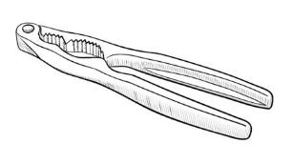
6ème manche – Virelangue 1
O schiavo con lo schiaccianoci, che cosa schiacci? Schiaccio sei noci del vecchio noce con lo schiaccianoci.
Notes:
Ce virelangue n’a pas été travaillé en classe ; il est donc inconnu des élèves.
L’enseignant référent procédera à un nouveau tirage au sort pour déterminer l’ordre de passage (établissement par établissement).
L’ordre de passage est le même pour les 3 virelangues de cette manche.
Le 1er élève de la 1ère équipe s’avance et lit ce virelangue de façon intelligible. Les 2 membres du jury évaluent cet élève en utilisant les fiches d’évaluation.
Le 1er élève de la 2ème équipe s’avance et lit ce virelangue de façon intelligible. Les 2 membres du jury évaluent cet élève et ainsi de suite.
Les membres du jury communiquent les notes à la personne qui saisit les résultats sur un fichier Excel.

Slide 53
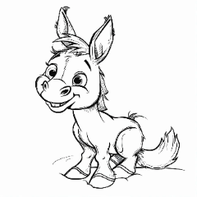
6ème manche – Virelangue 2
Tre asini vennero dalla Sardegna carichi di fischi, fiaschi e legna.
Notes:
Ce virelangue n’a pas été travaillé en classe ; il est donc inconnu des élèves.
Le 2ème élève de la 1ère équipe s’avance et lit ce virelangue de façon intelligible. Les 2 membres du jury évaluent cet élève en utilisant les fiches d’évaluation.
Le 2ème élève de la 2ème équipe s’avance et lit ce virelangue de façon intelligible. Les 2 membres du jury évaluent cet élève et ainsi de suite.
Les membres du jury communiquent les notes à la personne qui saisit les résultats sur un fichier Excel.

Slide 54
6ème manche – Virelangue 3
Sotto un cespo di rose scarlatte, offre il rospo tè caldo con latte. Sotto un cespo di rose paonazze, tocca al rospo sciacquare le tazze.
Notes:
Ce virelangue n’a pas été travaillé en classe ; il est donc inconnu des élèves.
Le 3ème élève de la 1ère équipe s’avance et lit ce virelangue de façon intelligible. Les 2 membres du jury évaluent cet élève en utilisant les fiches d’évaluation.
Le 3ème élève de la 2ème équipe s’avance et lit ce virelangue de façon intelligible. Les 2 membres du jury évaluent cet élève et ainsi de suite.
Les membres du jury communiquent les notes à la personne qui saisit les résultats sur un fichier Excel.
A l’issue de cette manche, les résultats permettent de classer les 5 équipes restantes langue par langue.

Slide 55
PORTUGAIS

Slide 56
4ème manche – Virelangue 1
A Iara agarra e amarra a rara arara de Araraquara.
Notes:
Ce virelangue a été travaillé en classe ; il est donc connu des élèves.
L’enseignant référent procédera à un tirage au sort pour déterminer l’ordre de passage (établissement par établissement). L’ordre de passage est le même pour les 3 virelangues de cette manche.
Le 1er élève de la 1ère équipe s’avance et lit ce virelangue de façon intelligible. Les 2 membres du jury évaluent cet élève en utilisant les fiches d’évaluation.
Le 1er élève de la 2ème équipe s’avance et lit ce virelangue de façon intelligible. Les 2 membres du jury évaluent cet élève et ainsi de suite.
Les membres du jury communiquent les notes à la personne qui saisit les résultats sur un fichier Excel.

Slide 57
4ème manche – Virelangue 2
Se o Pedro é preto, o peito do Pedro é preto e o peito do pé do Pedro também é preto.
Notes:
Ce virelangue a été travaillé en classe ; il est donc connu des élèves.
Le 2ème élève de la 1ère équipe s’avance et lit ce virelangue de façon intelligible. Les 2 membres du jury évaluent cet élève en utilisant les fiches d’évaluation.
Le 2ème élève de la 2ème équipe s’avance et lit ce virelangue de façon intelligible. Les 2 membres du jury évaluent cet élève et ainsi de suite.
Les membres du jury communiquent les notes à la personne qui saisit les résultats sur un fichier Excel.

Slide 58
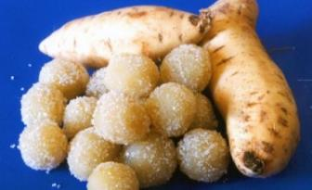
4ème manche – Virelangue 3
O doce perguntou pro doce qual é o doce mais doce que o doce de batata-doce.
O doce respondeu pro doce que o doce mais doce que o doce de batata-doce é o doce de doce de batata-doce.
Notes:
Ce virelangue a été travaillé en classe ; il est donc connu des élèves.
Le 3ème élève de la 1ère équipe s’avance et lit ce virelangue de façon intelligible. Les 2 membres du jury évaluent cet élève en utilisant les fiches d’évaluation.
Le 3ème élève de la 2ème équipe s’avance et lit ce virelangue de façon intelligible. Les 2 membres du jury évaluent cet élève et ainsi de suite.
Les membres du jury communiquent les notes à la personne qui saisit les résultats sur un fichier Excel.
A l’issue de cette manche, une ou plusieurs équipes sont éliminées. Le nombre d’équipes éliminées est en fonction du nombre d’équipes engagées. Faire en sorte qu’il y ait 5 équipes par langue pour la dernière manche.
Exemple :
Le collège A présente 7 équipes en portugais.
Le collège B présente 4 équipes en portugais.
Le collège C présente 6 équipes en portugais.
6 équipes sont éliminées à l’issue de cette manche.
Le collège A présente 3 équipes en portugais.
Le collège B présente 5 équipes en portugais.
Le collège C présente 2 équipes en portugais.
2 équipes sont éliminées à l’issue de cette manche.

Slide 59
5ème manche – Virelangue 1
Sabendo o que sei e sabendo o que sabes e o que não sabes e o que não sabemos, ambos saberemos se somos sábios, sabidos ou simplesmente saberemos se somos sabedores.
Notes:
Ce virelangue a été travaillé en classe ; il est donc connu des élèves.
L’enseignant référent procédera à un nouveau tirage au sort pour déterminer l’ordre de passage (établissement par établissement).
L’ordre de passage est le même pour les 3 virelangues de cette manche.
Le 2ème élève de la 1ère équipe s’avance et lit ce virelangue de façon intelligible. Les 2 membres du jury évaluent cet élève en utilisant les fiches d’évaluation.
Le 2ème élève de la 2ème équipe s’avance et lit ce virelangue de façon intelligible. Les 2 membres du jury évaluent cet élève et ainsi de suite.
Les membres du jury communiquent les notes à la personne qui saisit les résultats sur un fichier Excel.

Slide 60
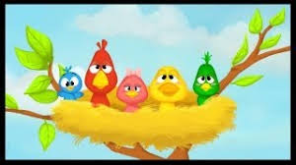
5ème manche – Virelangue 2
Num ninho de mafagafos, cinco mafagafinhos há ! Quem os desmafagafizá-los, um bom desmafagafizador será.
Notes:
Ce virelangue a été travaillé en classe, il est donc connu des élèves.
Le 2ème élève de la 1ère équipe s’avance et lit ce virelangue de façon intelligible. Les 2 membres du jury évaluent cet élève en utilisant les fiches d’évaluation.
Le 2ème élève de la 2ème équipe s’avance et lit ce virelangue de façon intelligible. Les 2 membres du jury évaluent cet élève et ainsi de suite.
Les membres du jury communiquent les notes à la personne qui saisit les résultats sur un fichier Excel.

Slide 61
5ème manche – Virelangue 3
O tempo perguntou pro tempo quanto tempo o tempo tem, o tempo respondeu pro tempo que o tempo tem o tempo que o tempo tem.
Notes:
Ce virelangue a été travaillé en classe, il est donc connu des élèves.
Le 3ème élève de la 1ère équipe s’avance et lit ce virelangue de façon intelligible. Les 2 membres du jury évaluent cet élève en utilisant les fiches d’évaluation.
Le 3ème élève de la 2ème équipe s’avance et lit ce virelangue de façon intelligible. Les 2 membres du jury évaluent cet élève et ainsi de suite.
Les membres de jury communiquent les notes à la personne qui saisit les résultats sur un fichier Excel.
A l’issue de cette manche, une ou plusieurs équipes sont éliminées. Le nombre d’équipes éliminées est en fonction du nombre d’équipes engagées. Faire en sorte qu’il y ait 5 équipes par langue pour la dernière manche.
Exemple :
Le collège A présente 7 équipes en portugais.
Le collège B présente 4 équipes en portugais.
Le collège C présente 6 équipes en portugais.
6 équipes ont été éliminées à l’issue de la 4ème manche.
6 équipes sont éliminées à l’issue de cette manche.
Il reste 5 équipes en portugais, tous collèges confondus, pour la 6ème et dernière manche. (7 + 4 + 6 = 17 / 17 – 6 – 6 = 5, le compte est bon)
Le collège A présente 3 équipes en portugais.
Le collège B présente 5 équipes en portugais.
Le collège C présente 2 équipes en portugais.
2 équipes ont été éliminées à l’issue de la 4ème manche.
3 équipes sont éliminées à l’issue de cette manche.
Il reste 5 équipes en portugais, tous collèges confondus, pour la 6ème et dernière manche.

Slide 62
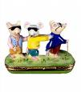
6ème manche – Virelangue 1
Em rápido rapto, um rápido rato raptou três ratos sem deixar rastros.
Notes:
Ce virelangue n’a pas été travaillé en classe ; il est donc inconnu des élèves.
Distribuer une version papier des virelangues inconnus. Laisser entre 10 et 15 minutes à chaque équipe pour lire, s’entraîner et se répartir les virelangues. Veiller à ce que chaque élève passe une fois.
Le 1er élève de la 1ère équipe s’avance et lit ce virelangue de façon intelligible. Les 2 membres du jury évaluent cet élève en utilisant les fiches d’évaluation.
Le 1er élève de la 2ème équipe s’avance et lit ce virelangue de façon intelligible. Les 2 membres du jury évaluent cet élève et ainsi de suite.
Les membres du jury communiquent les notes à la personne qui saisit les résultats sur un fichier Excel.

Slide 63
6ème manche – Virelangue 2
O pinto pia, a pipa pinga. Pinga a pipa e o pinto pia. Quanto mais o pinto pia, mais a pipa pinga.
Notes:
Ce virelangue n’a pas été travaillé en classe ; il est donc inconnu des élèves.
Le 2ème élève de la 1ère équipe s’avance et lit ce virelangue de façon intelligible. Les 2 membres du jury évaluent cet élève en utilisant les fiches d’évaluation.
Le 2ème élève de la 2ème équipe s’avance et lit ce virelangue de façon intelligible. Les 2 membres du jury évaluent cet élève et ainsi de suite.
Les membres du jury communiquent les notes à la personne qui saisit les résultats sur un fichier Excel.

Slide 64
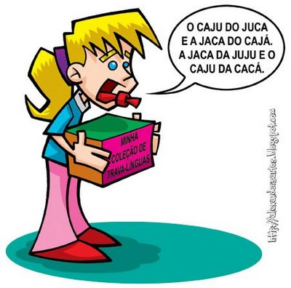
6ème manche – Virelangue 3
Notes:
Ce virelangue n’a pas été travaillé en classe ; il est donc inconnu des élèves.
Le 3ème élève de la 1ère équipe s’avance et lit ce virelangue de façon intelligible. Les 2 membres du jury évaluent cet élève en utilisant les fiches d’évaluation.
Le 3ème élève de la 2ème équipe s’avance et lit ce virelangue de façon intelligible. Les 2 membres du jury évaluent cet élève et ainsi de suite.
Les membres du jury communiquent les notes à la personne qui saisit les résultats sur un fichier Excel.
Les résultats permettent de classer les 5 équipes qui ont pu accéder à cette 6ème manche.
N’oubliez pas de communiquer le nom des élèves qui ont participé à ce concours et de préciser s’ils sont lauréats 1ère , 2ème ou 3ème place.
Un document excel sera fourni par les IA-IPR de LVE pour transmettre ces résultats.

Slide 65
Notes:
Ce virelangue a été travaillé en classe ; il est donc connu des élèves.
Les enseignants déterminent l’ordre de passage des équipes.
Le 1er élève de la 1ère équipe s’avance et lit ce virelangue de façon intelligible. Les 2 membres du jury évaluent cet élève en utilisant les fiches d’évaluation.
Le 1er élève de la 2ème équipe s’avance et lit ce virelangue de façon intelligible. Les 2 membres du jury évaluent cet élève et ainsi de suite.
Les membres de jury communiquent les notes à la personne qui saisit les résultats sur le fichier Excel. (fourni par les organisateurs)

Slide 66
4ème manche – Virelangue 1
На горе Арарат
Рвала Варвара
Виноград.
Notes:
Ce virelangue a été travaillé en classe ; il est donc connu des élèves.
L’enseignant référent procédera à un tirage au sort pour déterminer l’ordre de passage (établissement par établissement).
L’ordre de passage est le même pour les 3 virelangues de cette manche.
Le 1er élève de la 1ère équipe s’avance et lit ce virelangue de façon intelligible. Les 2 membres du jury évaluent cet élève en utilisant les fiches d’évaluation.
Le 1er élève de la 2ème équipe s’avance et lit ce virelangue de façon intelligible. Les 2 membres du jury évaluent cet élève et ainsi de suite.
Les membres du jury communiquent les notes à la personne qui saisit les résultats sur un fichier Excel.

Slide 67
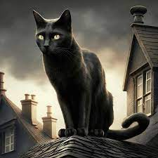
4ème manche – Virelangue 2
Чëрной ночью
Чëрный кот прыгнул
В чëрный дымоход.
Notes:
Ce virelangue a été travaillé en classe ; il est donc connu des élèves.
Le 2ème élève de la 1ère équipe s’avance et lit ce virelangue de façon intelligible. Les 2 membres du jury évaluent cet élève en utilisant les fiches d’évaluation.
Le 2ème élève de la 2ème équipe s’avance et lit ce virelangue de façon intelligible. Les 2 membres du jury évaluent cet élève et ainsi de suite.
Les membres du jury communiquent les notes à la personne qui saisit les résultats sur un fichier Excel.
Le nombre d’équipes éliminées est en fonction du nombre d’équipes engagées.
Faire en sorte qu’il y ait 5 équipes par langue pour la dernière manche.

Slide 68
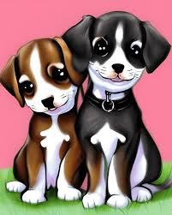
4ème manche – Virelangue 3
Два щенка щека к щеке
Щиплют щëтку в уголке.
Notes:
Ce virelangue a été travaillé en classe ; il est donc connu des élèves.
Les enseignants déterminent l’ordre de passage des équipes.
Le 1er élève de la 1ère équipe s’avance et lit ce virelangue de façon intelligible. Les 2 membres du jury évaluent cet élève en utilisant les fiches d’évaluation.
Le 1er élève de la 2ème équipe s’avance et lit ce virelangue de façon intelligible. Les 2 membres du jury évaluent cet élève et ainsi de suite.
Les membres du jury communiquent les notes à la personne qui saisit les résultats sur le fichier Excel (fourni par les organisateurs).
Il est possible de ne pas éliminer d’équipe à l'issue de cette manche. Il faut surtout veiller à ce qu’il n’y ait pas plus de 5 équipes par langue pour la manche 6 et ce, pour des questions d’organisation.

Slide 69
5ème manche – Virelangue 1
Собирала Маргарита маргаритки на горе. Растеряла Маргарита маргаритки на дворе.
Notes:
Ce virelangue a été travaillé en classe ; il est donc connu des élèves.
L’enseignant référent procédera à un nouveau tirage au sort pour déterminer l’ordre de passage (établissement par établissement).
L’ordre de passage est le même pour les 3 virelangues de cette manche.
Le 1er élève de la 1ère équipe s’avance et lit ce virelangue de façon intelligible. Les 2 membres du jury évaluent cet élève en utilisant les fiches d’évaluation.
Le 1er élève de la 2ème équipe s’avance et lit ce virelangue de façon intelligible. Les 2 membres du jury évaluent cet élève et ainsi de suite.
Les membres du jury communiquent les notes à la personne qui saisit les résultats sur un fichier Excel.

Slide 70
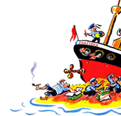
5ème manche – Virelangue 2
Вёз корабль карамель,
Налетел корабль на мель,
И матросы три недели
Карамель на мели ели.
Notes:
Ce virelangue a été travaillé en classe, il est donc connu des élèves.
Le 2ème élève de la 1ère équipe s’avance et lit ce virelangue de façon intelligible. Les 2 membres du jury évaluent cet élève en utilisant les fiches d’évaluation.
Le 2ème élève de la 2ème équipe s’avance et lit ce virelangue de façon intelligible. Les 2 membres du jury évaluent cet élève et ainsi de suite.
Les membres du jury communiquent les notes à la personne qui saisit les résultats sur un fichier Excel.

Slide 71
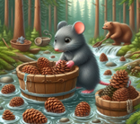
5ème manche – Virelangue 3
Мышка мыла мишке шишки.
Мало мыла дали мышке.
Слишком много шишек было
Notes:
Ce virelangue a été travaillé en classe ; il est donc connu des élèves.
L’enseignant référent procédera à un tirage au sort pour déterminer l’ordre de passage (établissement par établissement).
L’ordre de passage est le même pour les 3 virelangues de cette manche.
Le 3ème élève de la 1ère équipe s’avance et lit ce virelangue de façon intelligible. Les 2 membres du jury évaluent cet élève en utilisant les fiches d’évaluation.
Le 3ème élève de la 2ème équipe s’avance et lit ce virelangue de façon intelligible. Les 2 membres du jury évaluent cet élève et ainsi de suite.
Les membres du jury communiquent les notes à la personne qui saisit les résultats sur un fichier Excel.
Il est possible de ne pas éliminer d’équipe à l'issue de cette manche. Il faut surtout veiller à ce qu’il n’y ait pas plus de 5 équipes par langue pour la manche 6 et ce, pour des questions d’organisation.

Slide 72
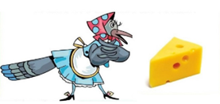
6ème manche – Virelangue 1
Сыр сорока раздобыла,
Сорок дырок в сыре было.
Сыр сорока поклевала –
Сыра с дырками не стало.
Notes:
Ce virelangue n’a pas été travaillé en classe ; il est donc inconnu des élèves.
Distribuer une version papier des virelangues inconnus. Laisser entre 10 et 15 minutes à chaque équipe pour lire, s’entraîner et se répartir les virelangues. Veiller à ce que chaque élève passe une fois.
Le 1er élève de la 1ère équipe s’avance et lit ce virelangue de façon intelligible. Les 2 membres du jury évaluent cet élève en utilisant les fiches d’évaluation.
Le 1er élève de la 2ème équipe s’avance et lit ce virelangue de façon intelligible. Les 2 membres du jury évaluent cet élève et ainsi de suite.
Les membres du jury communiquent les notes à la personne qui saisit les résultats sur un fichier Excel.

Slide 73
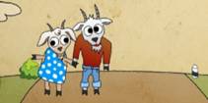
6ème manche – Virelangue 2
Идёт козёл с косой козой,
Идёт козёл с босой козой,
Идёт коза с босым козлом.
Идёт коза с косым козлом.
Notes:
Ce virelangue n’a pas été travaillé en classe ; il est donc inconnu des élèves.
Le 2ème élève de la 1ère équipe s’avance et lit ce virelangue de façon intelligible. Les 2 membres du jury évaluent cet élève en utilisant les fiches d’évaluation.
Le 2ème élève de la 2ème équipe s’avance et lit ce virelangue de façon intelligible. Les 2 membres du jury évaluent cet élève et ainsi de suite.
Les membres du jury communiquent les notes à la personne qui saisit les résultats sur un fichier Excel.

Slide 74
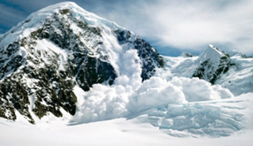
6ème manche – Virelangue 3
Снега лавина сползла с половины,
Сползла с половины пологой горы.
Ещё половина снежной лавины
Лежит на пологой горе до поры.
Notes:
Ce virelangue n’a pas été travaillé en classe ; il est donc inconnu des élèves.
Le 3ème élève de la 1ère équipe s’avance et lit ce virelangue de façon intelligible. Les 2 membres du jury évaluent cet élève en utilisant les fiches d’évaluation.
Le 3ème élève de la 2ème équipe s’avance et lit ce virelangue de façon intelligible. Les 2 membres du jury évaluent cet élève et ainsi de suite.
Les membres du jury communiquent les notes à la personne qui saisit les résultats sur un fichier Excel.
Les résultats permettent de classer les 5 équipes qui ont pu accéder à cette 6ème manche.
N’oubliez pas de communiquer le nom des élèves qui ont participé à ce concours et de préciser s’ils sont lauréats 1ère , 2ème ou 3ème place.
Un document excel sera fourni par les IA-IPR de LVE pour transmettre ces résultats.

